Slide 1

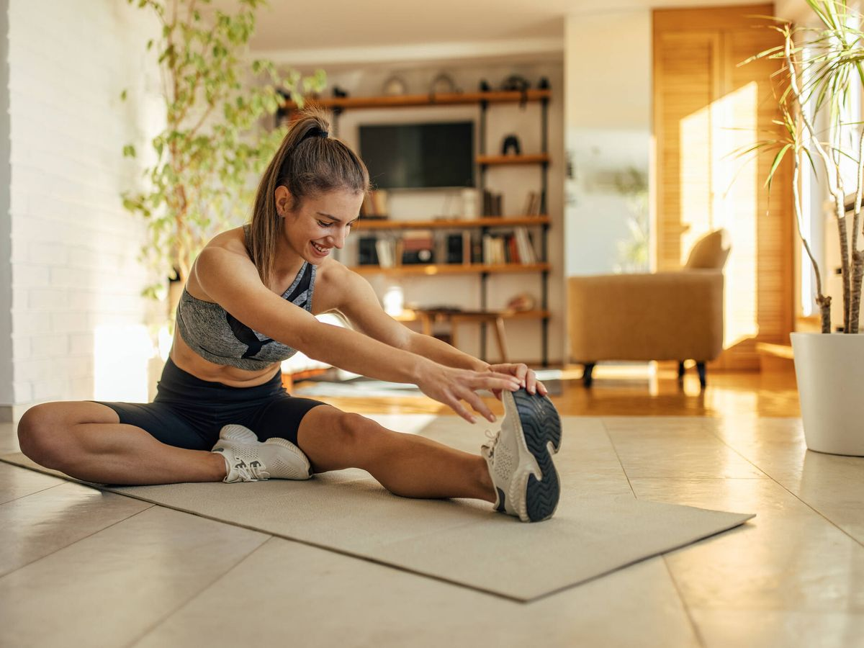



12/05/2XXX
Proyecto “Conoce el deporte”
Presentación final portafolio de título.
95%

Slide 2

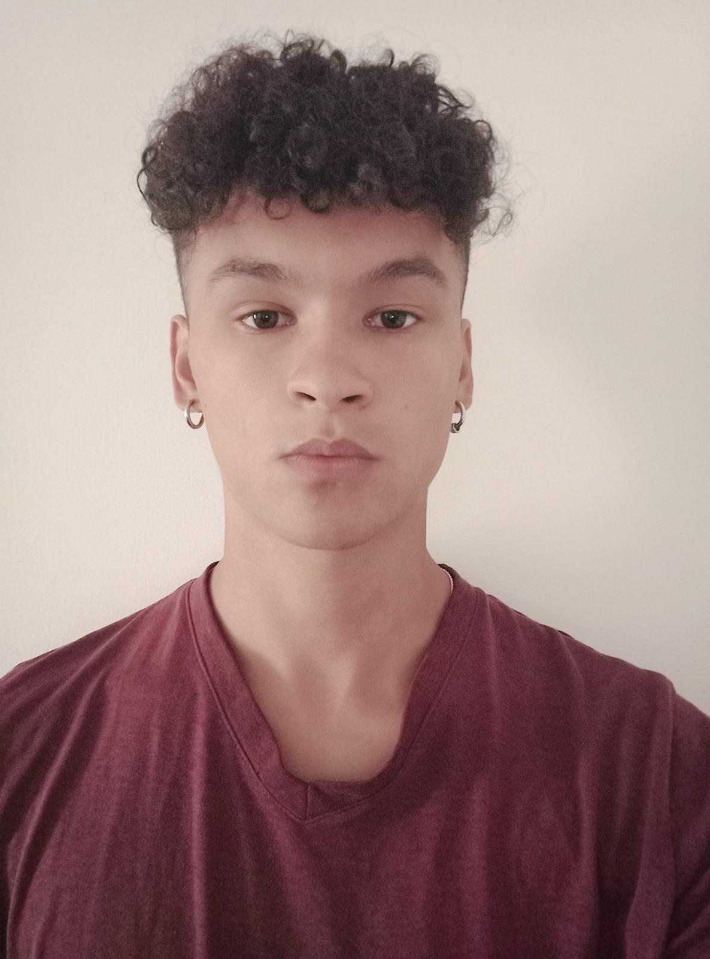
Integrantes del proyecto
95%
Dámaris Riveros
Bastian Pacheco
Scrum Master
Desarrollador
DevOps
Diseñador UX/UI
Product Owner
Desarrollador

Slide 3
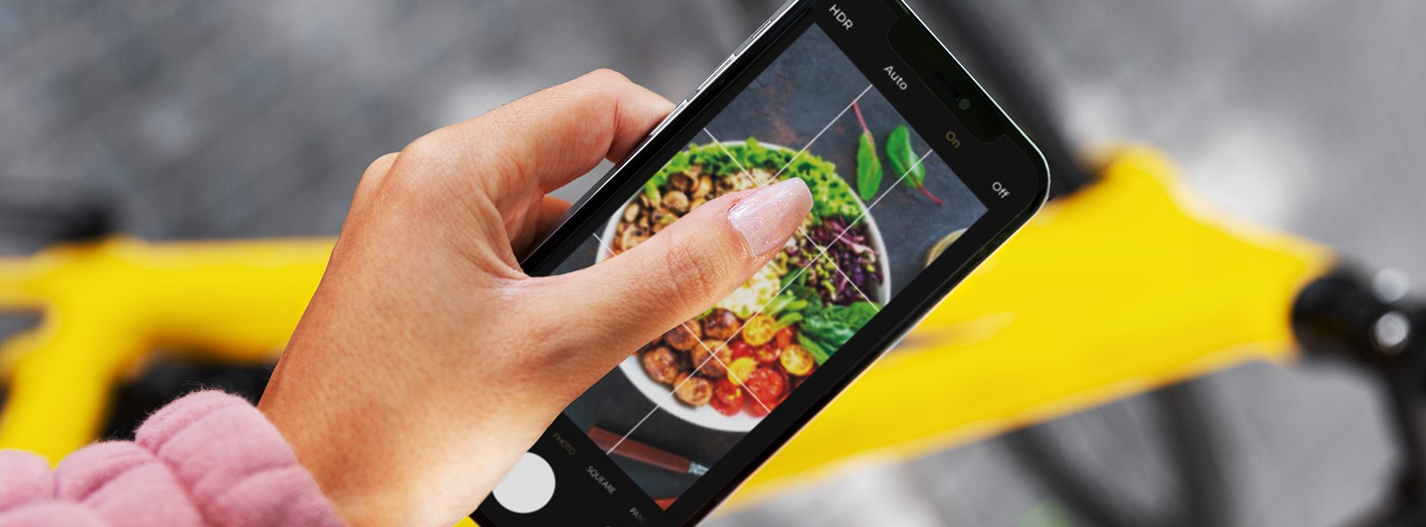
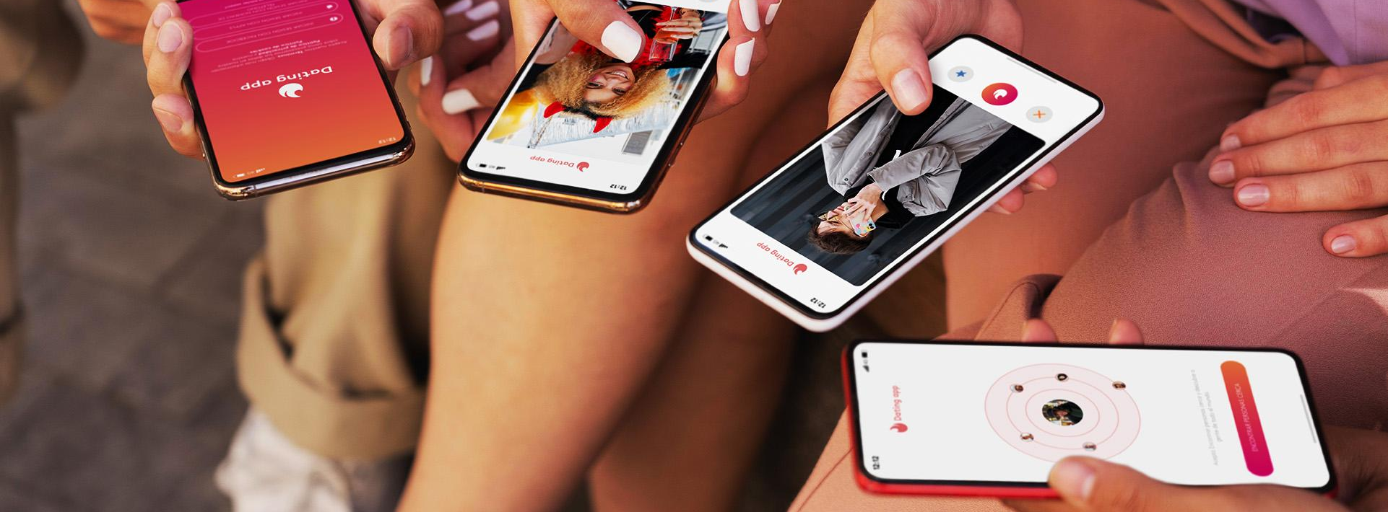
12/05/2XXX
Problema vs. solución
01
95%

Slide 4

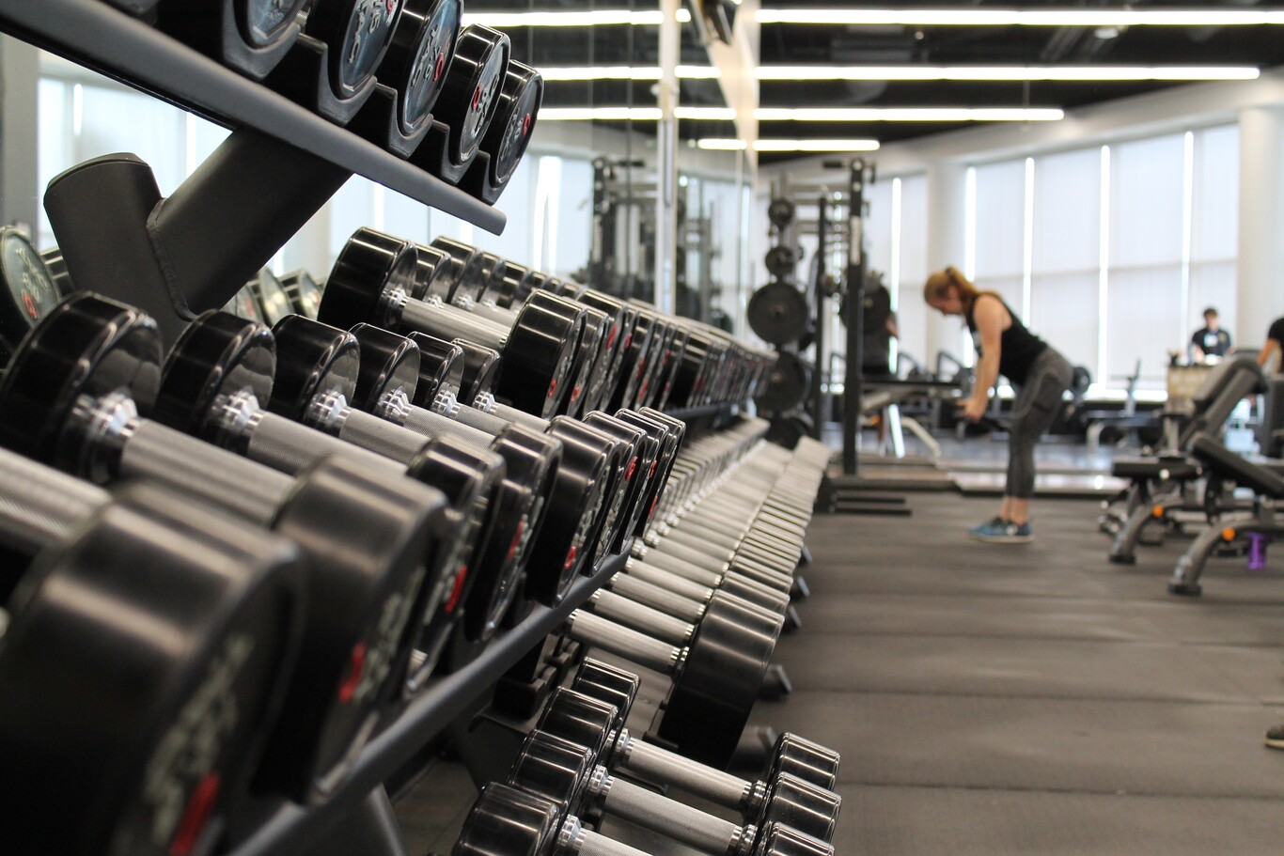
Problema
95%
Se escogió este tema debido a la falta de fomento del deporte en Chile, donde el fútbol domina y otras disciplinas quedan opacadas. Además, el ejercicio físico no se promueve ampliamente, siendo los gimnasios privados una opción poco accesible para muchos.

Slide 5

Solución
95%
Este proyecto será una aplicación móvil para visibilizar diversas disciplinas deportivas en La Cruz, promoviendo la salud física al permitir a la comunidad integrarse en deportes de interés o realizar ejercicio directamente desde la app.
Mobile App

Slide 6
Objetivos generales
Objetivos especificos
95%
Desarrollar una aplicación móvil que permita descubrir y seguir nuevos equipos en la comuna de La Cruz, además de fomentar la actividad deportiva del usuario mediante rutinas de ejercicios físicos y misiones diarias.
Aumentar la visibilidad de los clubes de la comuna.
Fomentar la práctica deportiva en la comunidad.
Fomentar la relación entre clubes de la comuna.
Mejorar la comunicación entre clubes.
fomentar el ejercicio físico entre la comunidad.
Crear rutinas de ejercicios diarias para los usuarios.
Alerta de notificaciones para partidos o actividades.

Slide 7
Alcances y limitaciones del proyecto
95%
No habrá comunicación directa entre usuarios y clubes, ya que las interacciones se limitarán a notificaciones sobre eventos deportivos. Además, los usuarios podrán realizar ejercicios diarios a modo de misiones, acumulando puntos que los posicionarán en un ranking mensual. Sin embargo, los puntos no estarán asociados a recompensas, sino que su único propósito es motivar a la actividad física.
Los usuarios no pueden comunicarse entre ellos.

Slide 8
12/05/2XXX
Metodologia
utilizada
95%

Slide 9
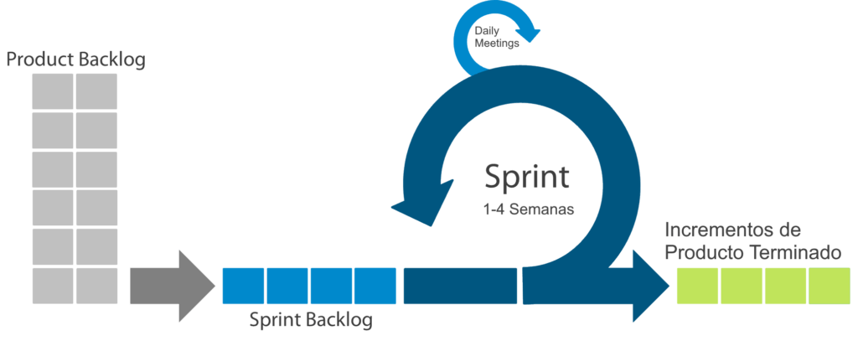
12/05/2XXX
95%
La metodología que se utilizó fue la metodología ágil basada en SCRUM la cual se acomoda perfectamente al tipo de proyecto que se realizó. El proceso comenzó con un análisis de la problemática, utilizando herramientas de mapeo como el mapa de actores, el mapa mental y la definición clara de roles y la visión del proyecto.

Slide 10
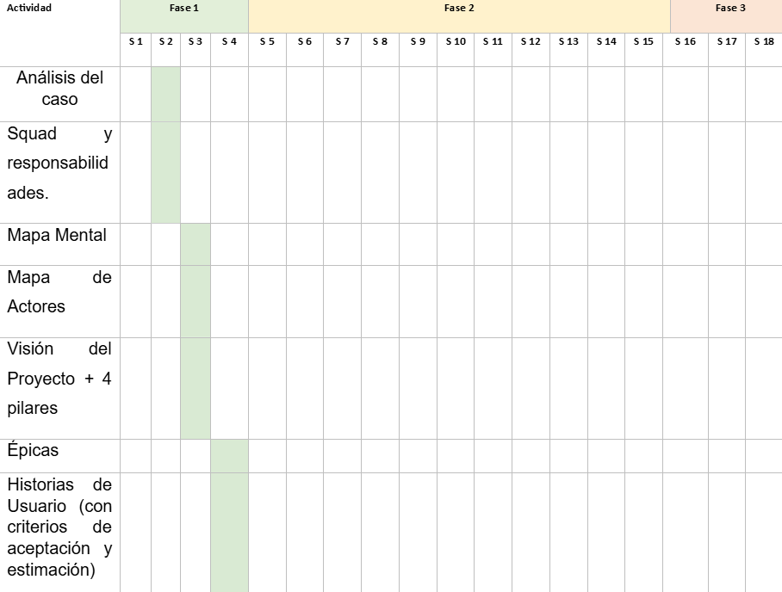
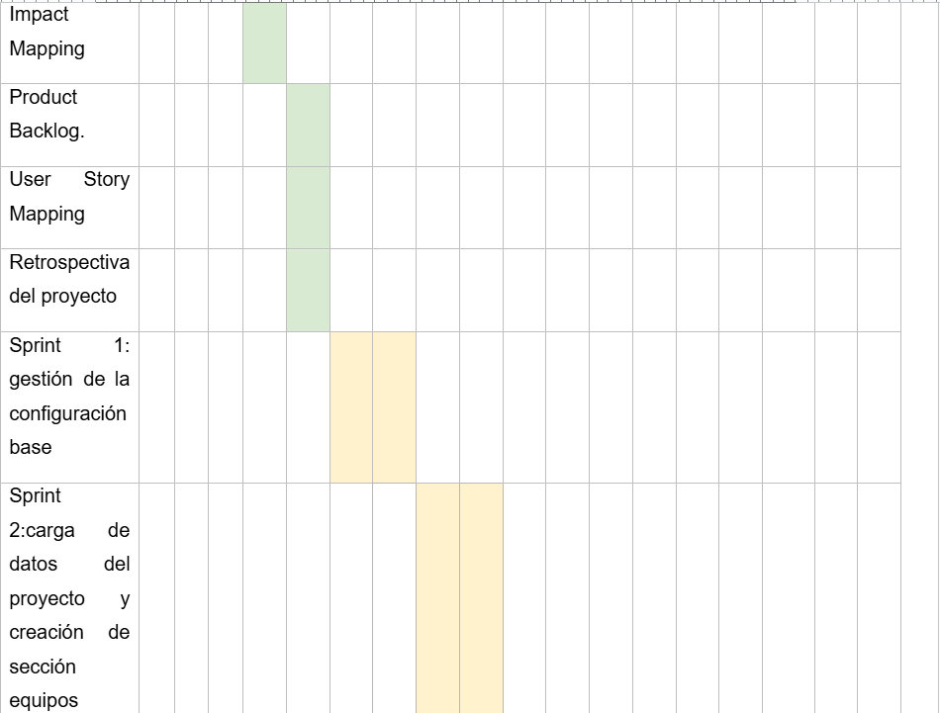
Cronograma
95%

Slide 11
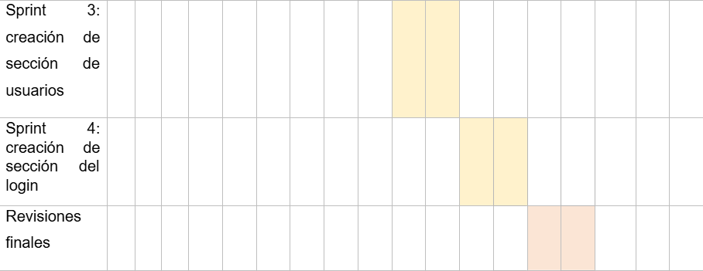
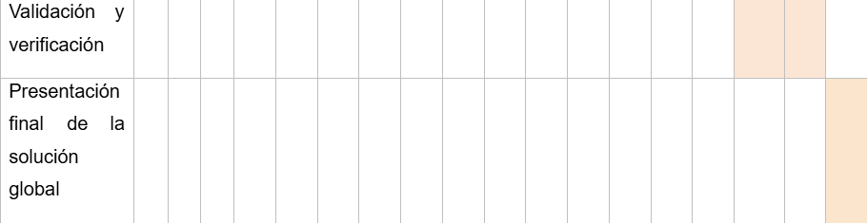
Cronograma
95%

Slide 12
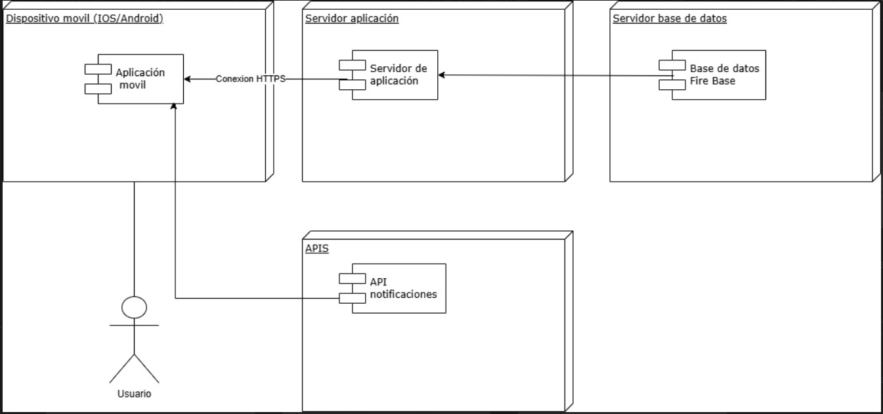
Arquitectura del software
95%

Slide 13
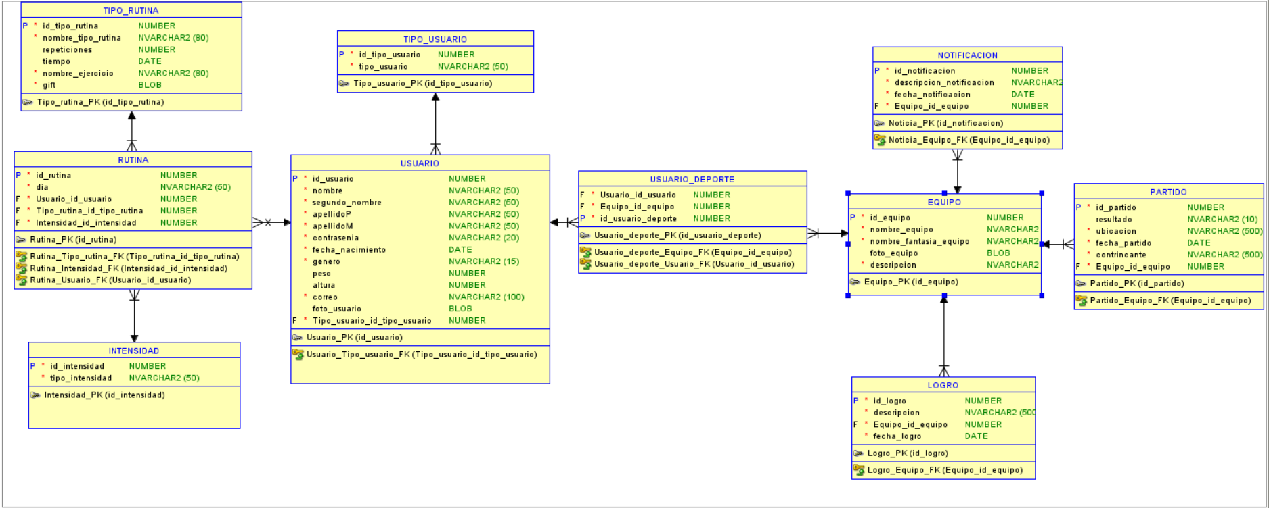
Modelo de datos
95%

Slide 14


Tecnologías utilizadas
95%
La aplicación fue desarrollada utilizando Ionic para una experiencia multiplataforma, y se integró con Firebase para la autenticación de usuarios, almacenamiento de datos en Firestore y gestión de notificaciones a través de Firebase Cloud Messaging. Además, se utiliza Firebase Storage para el manejo de archivos multimedia.

Slide 15
Resultados obtenidos
95%
El proyecto ha logrado implementar con éxito las funcionalidades principales, como el seguimiento de clubes, las notificaciones de eventos deportivos, y la integración de misiones diarias de ejercicios. Actualmente, los usuarios pueden ser autenticados, también pueden acumular puntos a través de estas misiones y seguir su progreso en un ranking mensual. Las pruebas realizadas indican una experiencia de usuario fluida y sin errores, con un impacto positivo en la motivación para ejercitarse.

Slide 16
Obstáculos presentados durante el desarrollo
95%
Nueva tecnología
Notificaciones
Falta de confianza
La base de datos seleccionada fue nueva para los integrantes, por lo que fue un desafío aprender y trabajar a la vez con la base de datos.
Las notificaciones nunca habían sido trabajadas por ninguno de los integrantes por lo tanto fue el mayor obstáculo dentro del proyecto.
Durante el desarrollo de la aplicación el equipo tuvo problemas con las ideas y con la confianza en la creación del proyecto.

Slide 17
12/05/2XXX
Demostración
95%

Slide 18
12/05/2XXX
Gracias por su atención
95%
¿Preguntas?

